Slide 1
Le Parc naturel de la mer de Corail
une illustration des usages maritimes et de la conservation de l’environnement marin
Géraldine Giraudeau
Aires marines protégées/droit

Slide 2
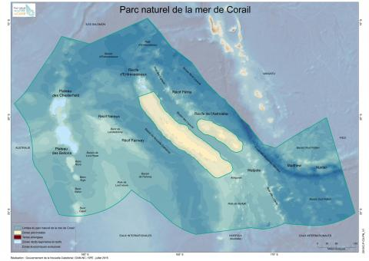
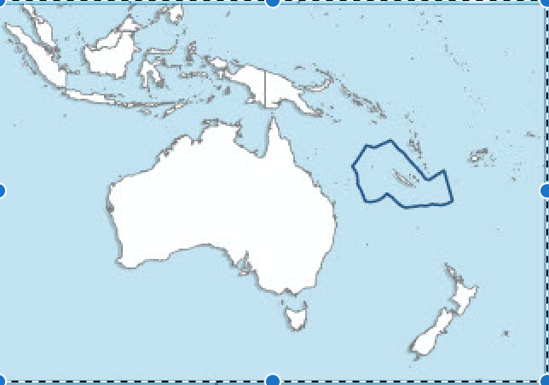
° Très grande aire marine protégée, près de 1,3 millions de km²
° Exemple des singularités et des défis de la protection de l’environnement marin
°Permet d’illustrer des considérations plus générales relatives à l’effectivité de la protection et à la prise en compte de multiples acteurs dans le développement des AMP
= Chronologie (I) et défis du Parc (II)

Slide 3
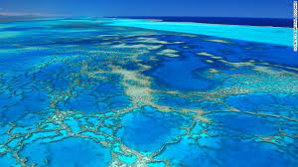
(I) Chronologie du PNMC/Contexte général
2008 : six sites calédoniens sont inscrits au patrimoine mondial de l'Unesco. Plus de 15 700 km² font l'objet d'une protection particulière.
2012 : le 4 septembre, la Nouvelle-Calédonie annonce au Forum des îles du Pacifique (FIP) son intention de se doter d'un parc naturel couvrant son espace maritime.
2014 : création du parc naturel de la mer de Corail, le 23 avril.
2015 : mise en place d'un comité de gestion.
2018 : Création du comité scientifique +
le gouvernement de la Nouvelle-Calédonie classe les récifs coralliens en réserves naturelles et intégrales
2022 : le 12 janvier, le Congrès adopte la loi de pays n°2022-1 relative à la protection des aires marines de Nouvelle-Calédonie et sa délibération d'application.
+élargissement des réserves

Slide 4
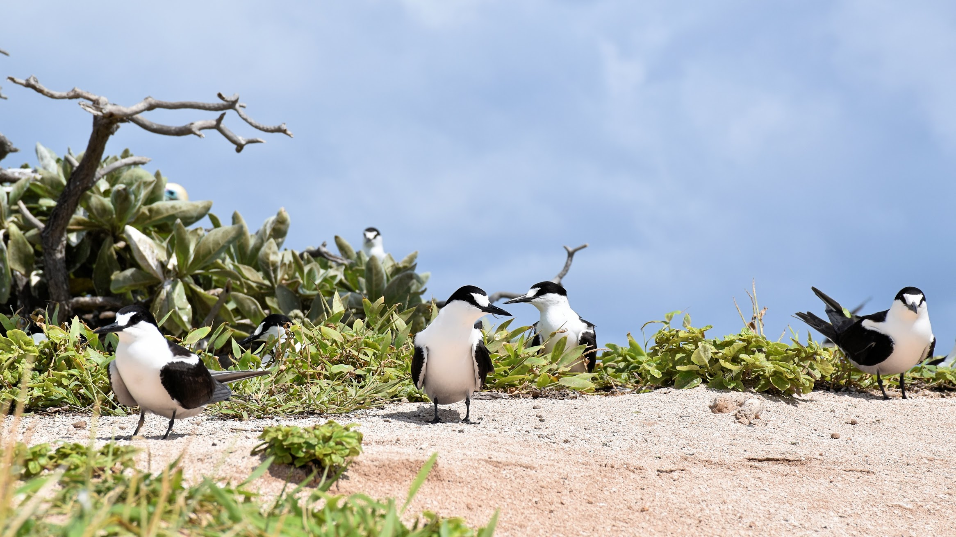
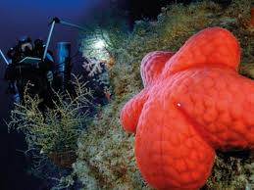
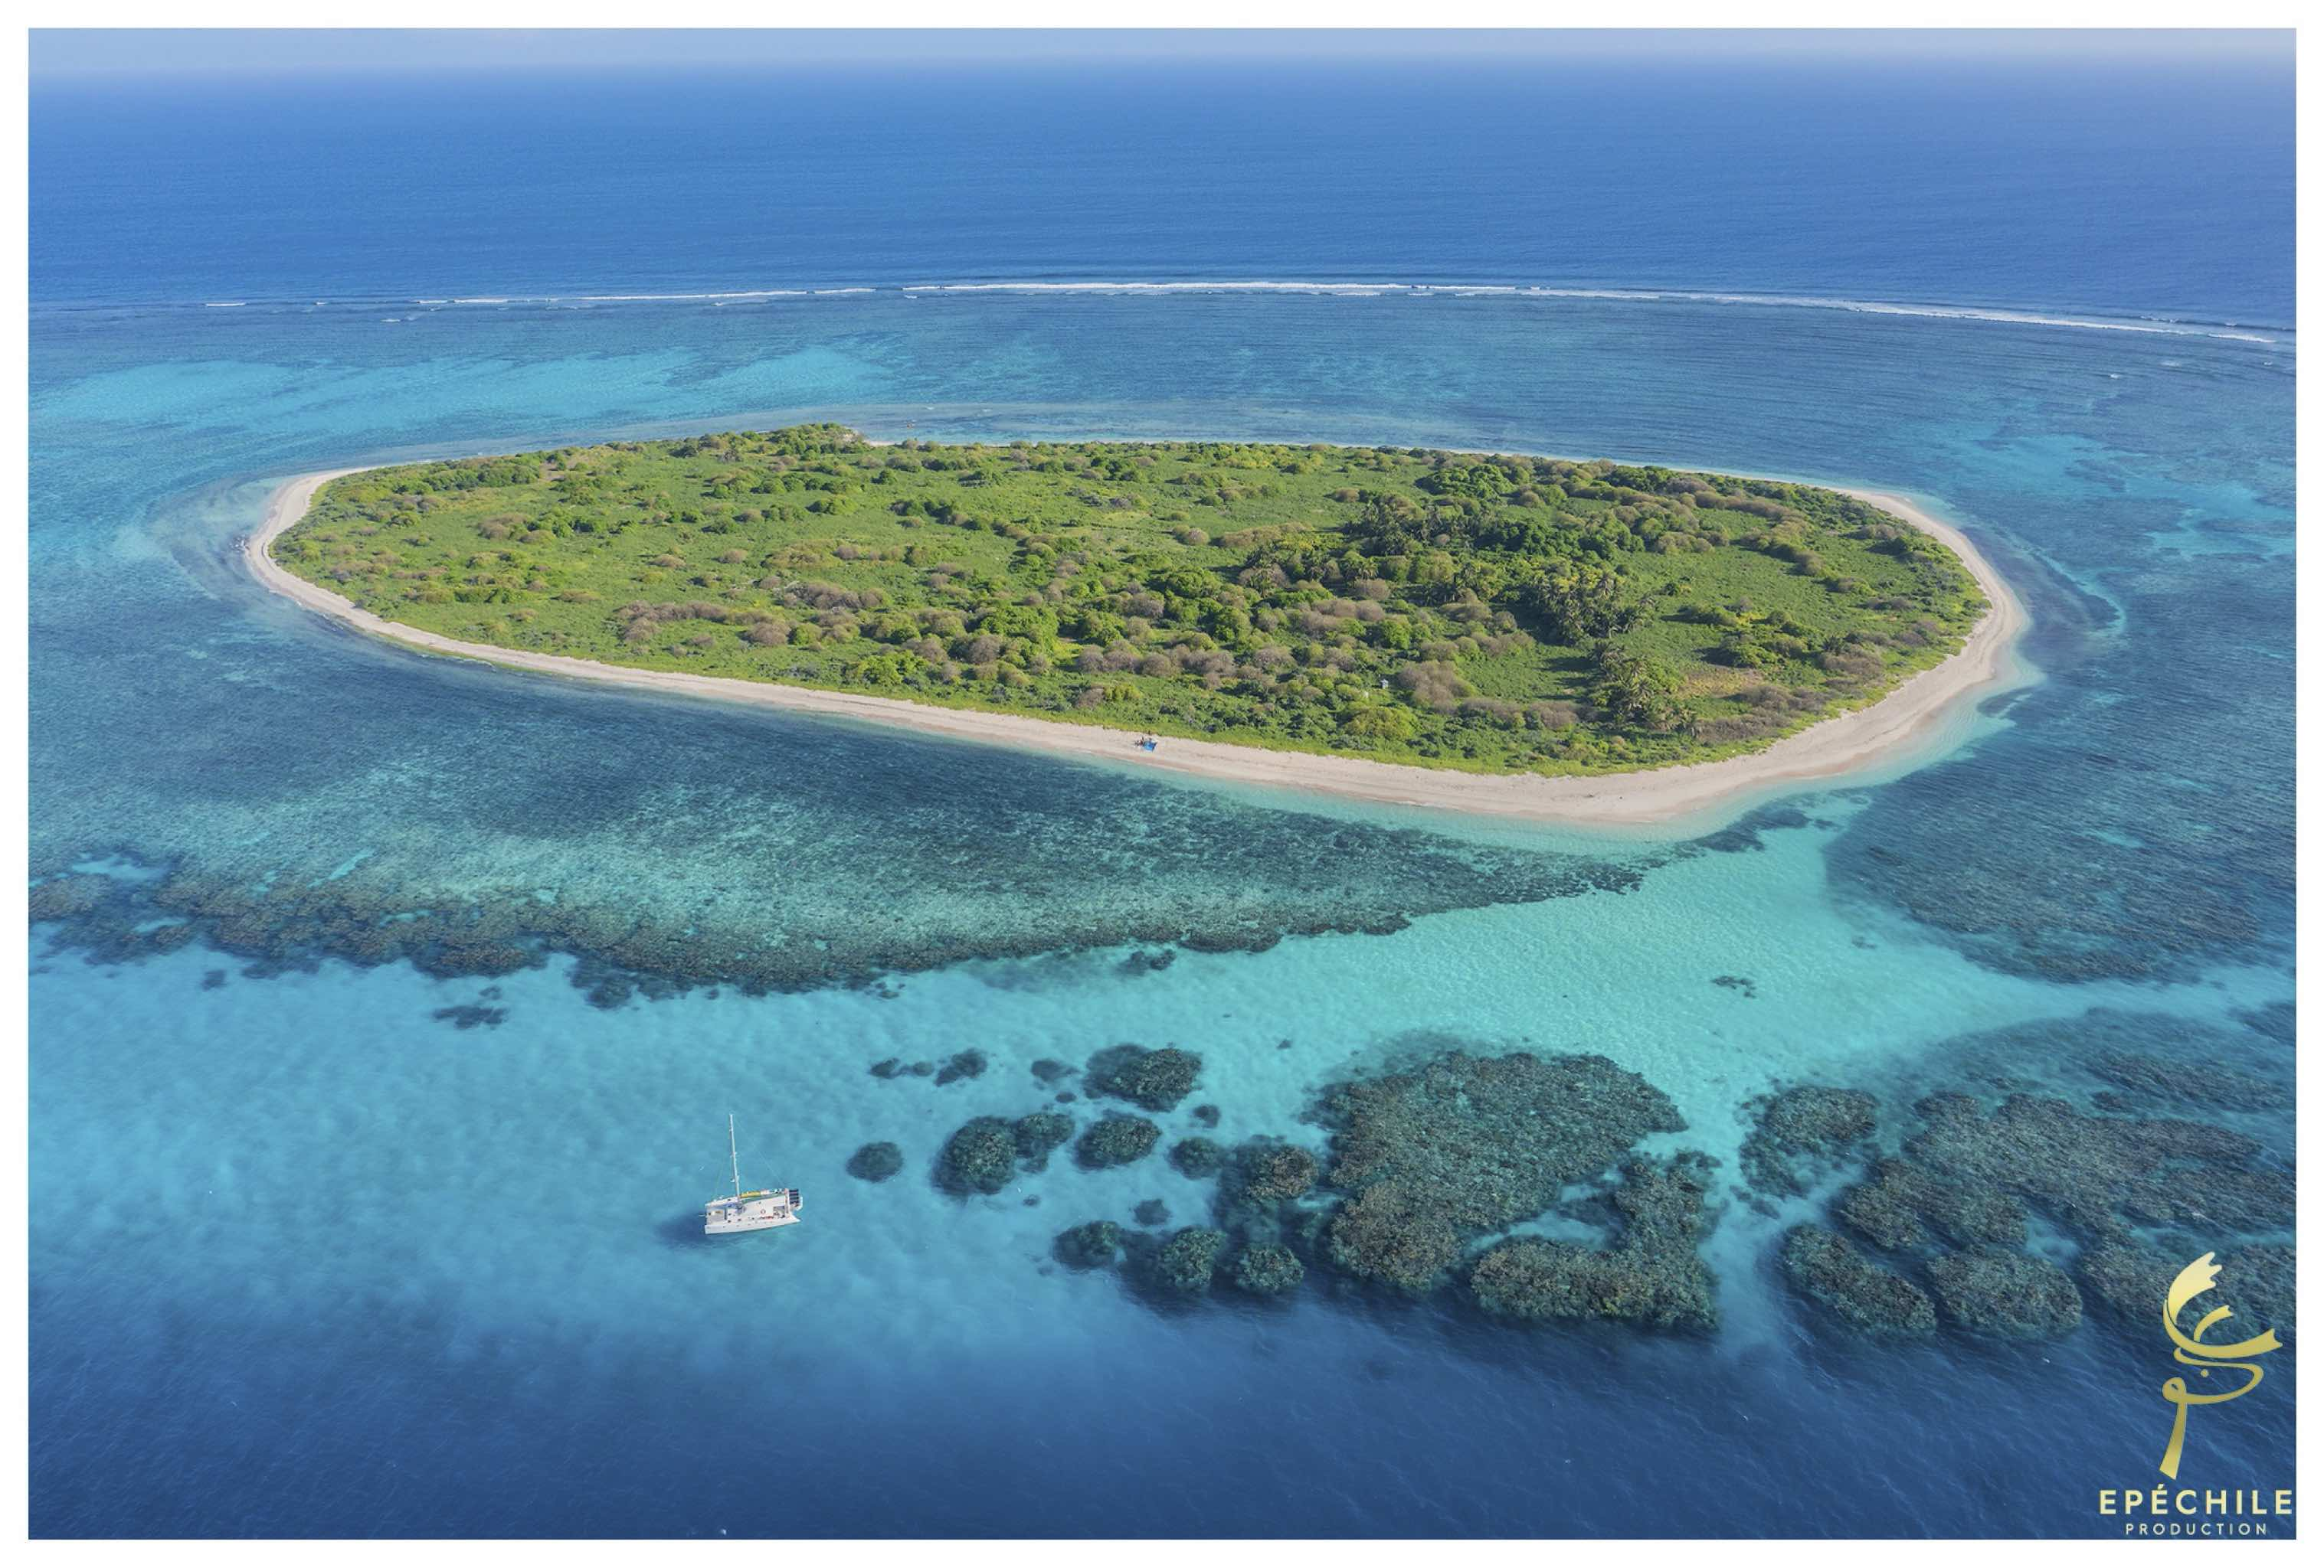
Chronologie du PNMC/Contexte général
Une biodiversité exceptionnelle
°Quatre grands écosystèmes se retrouvent dans le parc naturel : profond, pélagique, corallien et insulaire
°Le parc recense 2 000 espèces de poissons
°25 espèces de mammifères marins, 48 de
requins, 19 d’oiseaux nicheurs, et
cinq des sept espèces de tortues marines.
°Un tiers des récifs pristines de la planète

Slide 5
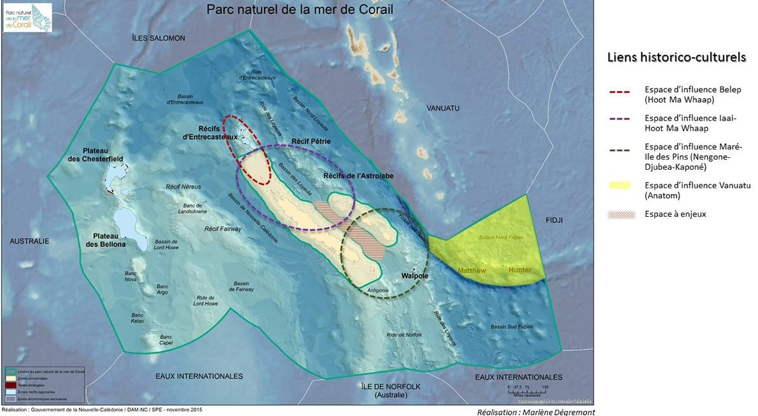
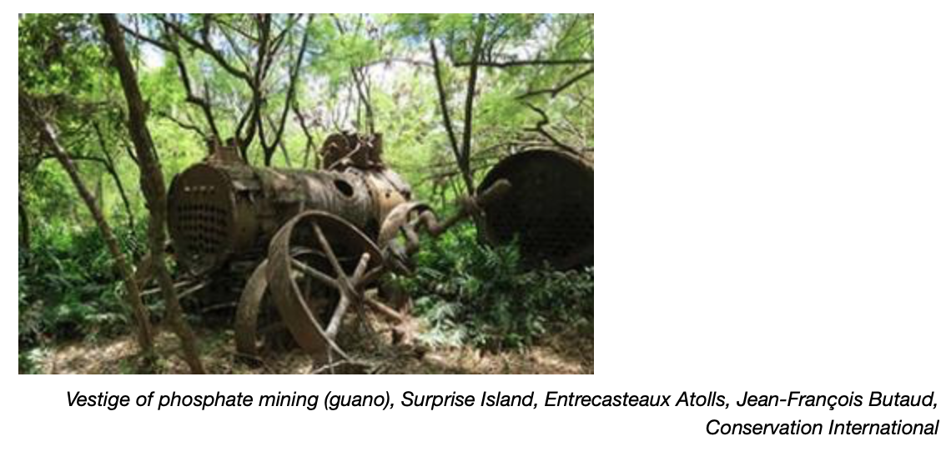
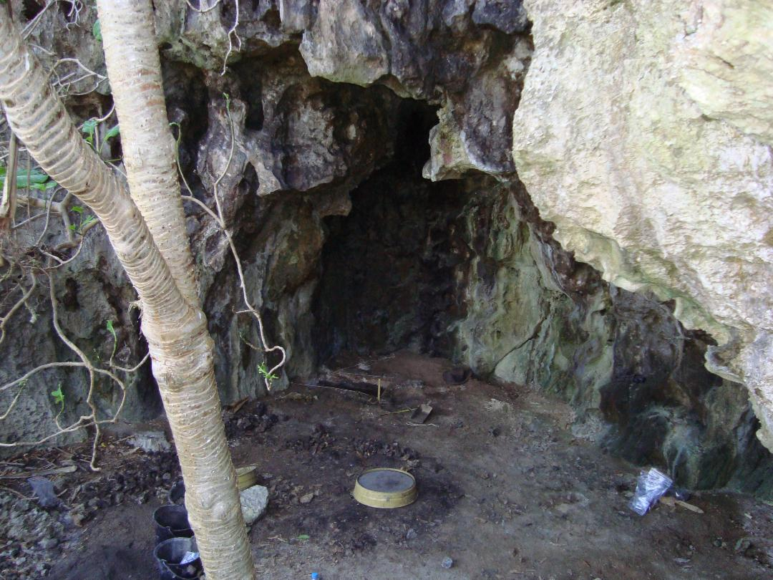
(I) Chronologie du PNMC/Contexte général
Ainsi qu’un héritage culturel unique
° La mer , héritage naturel dans la culture Kanak
° Témoignages historiques des activités humaines en mer
haches/herminettes en bénitier fossile
1er millénaire après J.-C.
@Ch. Sand
abri sous roche de la côte nord-est de Walpole
1er millénaire après J.-C.
@Ch. Sand

Slide 6
(I) Chronologie du PNMC/Contexte général
Fonctionnement/Gouvernance
°Coprésidence
°Comité de gestion- 4 collèges: institutions, société civile, professionnels et représentants coutumiers
°Comité scientifique – 13 membres actuellement

Slide 7
(II) Défis et pistes pour l’avenir
Défis juridiques
1. Le contenu normatif des AMP
IUCN: « Un espace géographique clairement défini, reconnu, spécialisé et géré par des moyens légaux ou d'autres moyens efficaces, visant à assurer la conservation à long terme de la nature et des services écosystémiques et valeurs culturelles qui y sont associés »

Slide 8
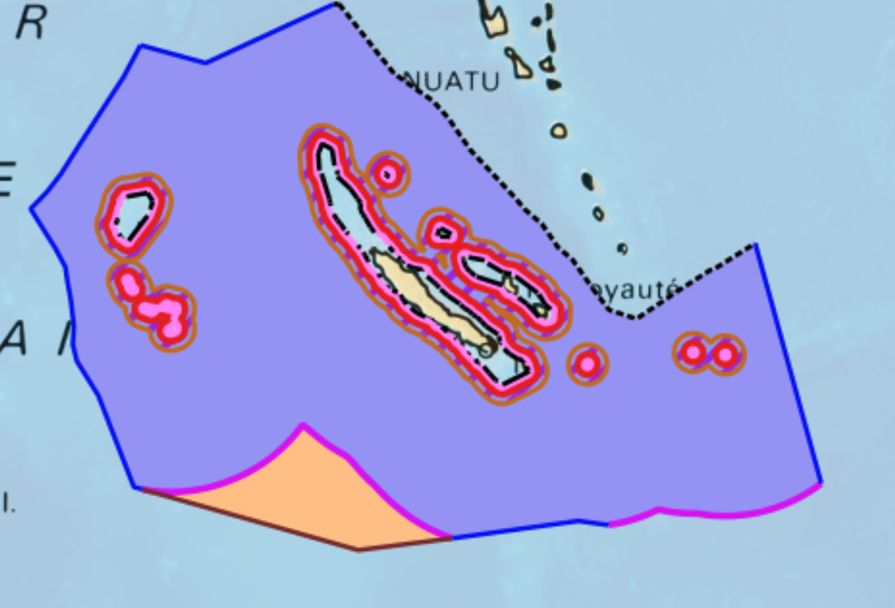
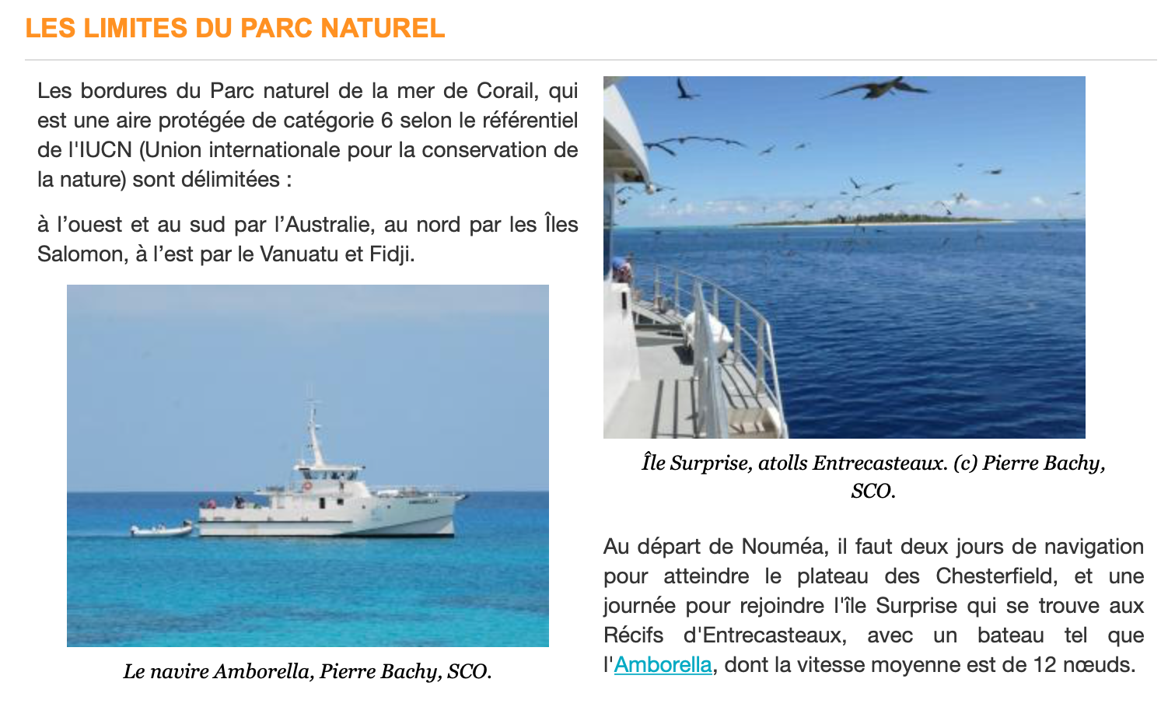
(II) Défis et pistes pour l’avenir
2. Les limites du Parc
= Frontières
= Limites et montée des eaux
= Interférence de certains différends de
souveraineté
Notes:
Accord de Melbourne du 4 janvier 1982 (Australie)
Accord de Suva du 19 janvier 1983 (Fidji)
Accord de Honiara du 12 novembre 1990 (Iles Salomon)

Slide 9
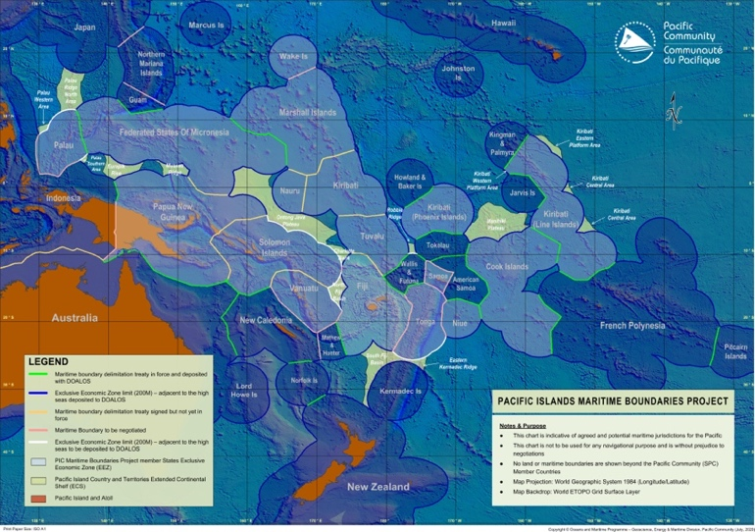
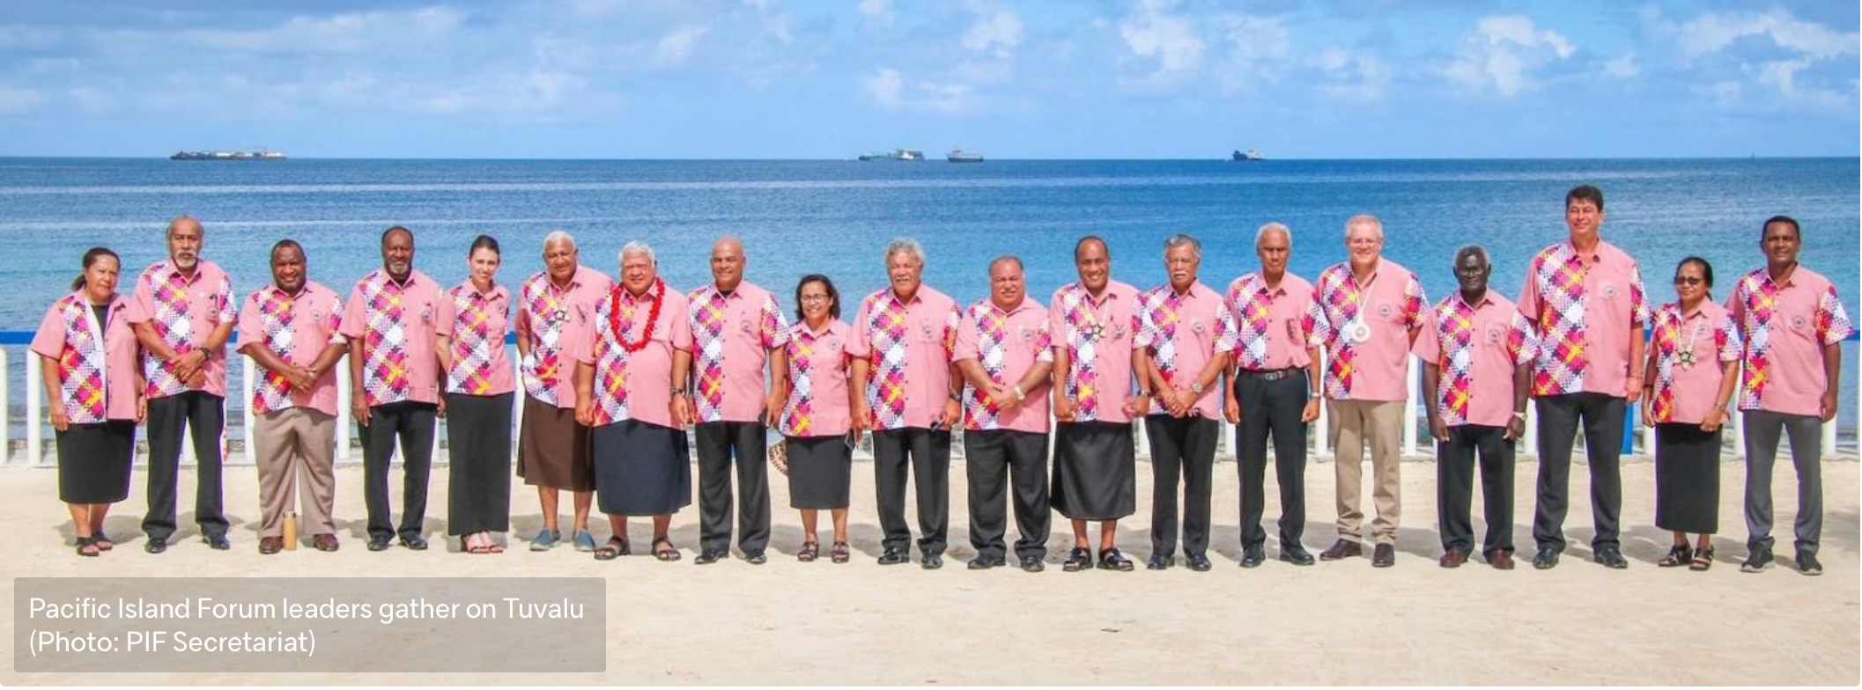
(II) Défis et pistes pour l’avenir
Le Samoa Pathway (2014)
La déclaration de Taputaputea (2015)
L'engagement de Delap (2018)
Le communiqué du secrétariat du FIP du 49e Forum des îles du Pacifique (2018)
Le communiqué du secrétariat du FIP du 50e Forum des îles du Pacifique de 2019
La déclaration du FIP d’août 2021 sur la préservation des zones maritimes face à l'élévation du niveau de la mer liée au changement climatique

Slide 10
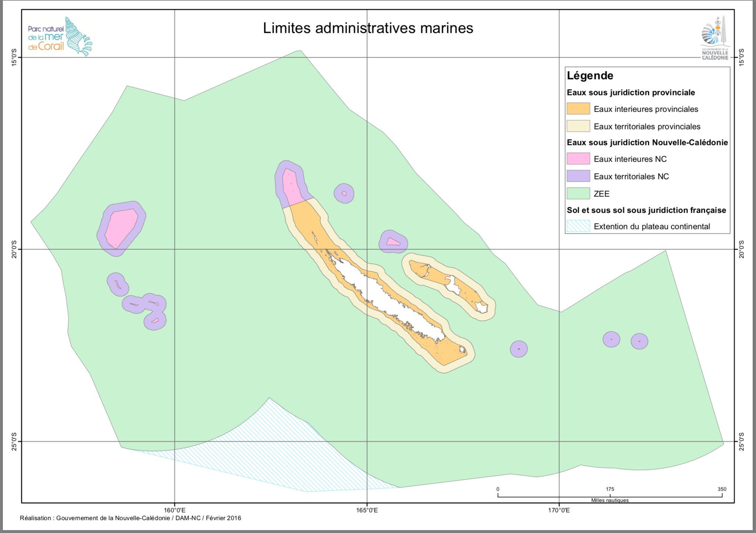
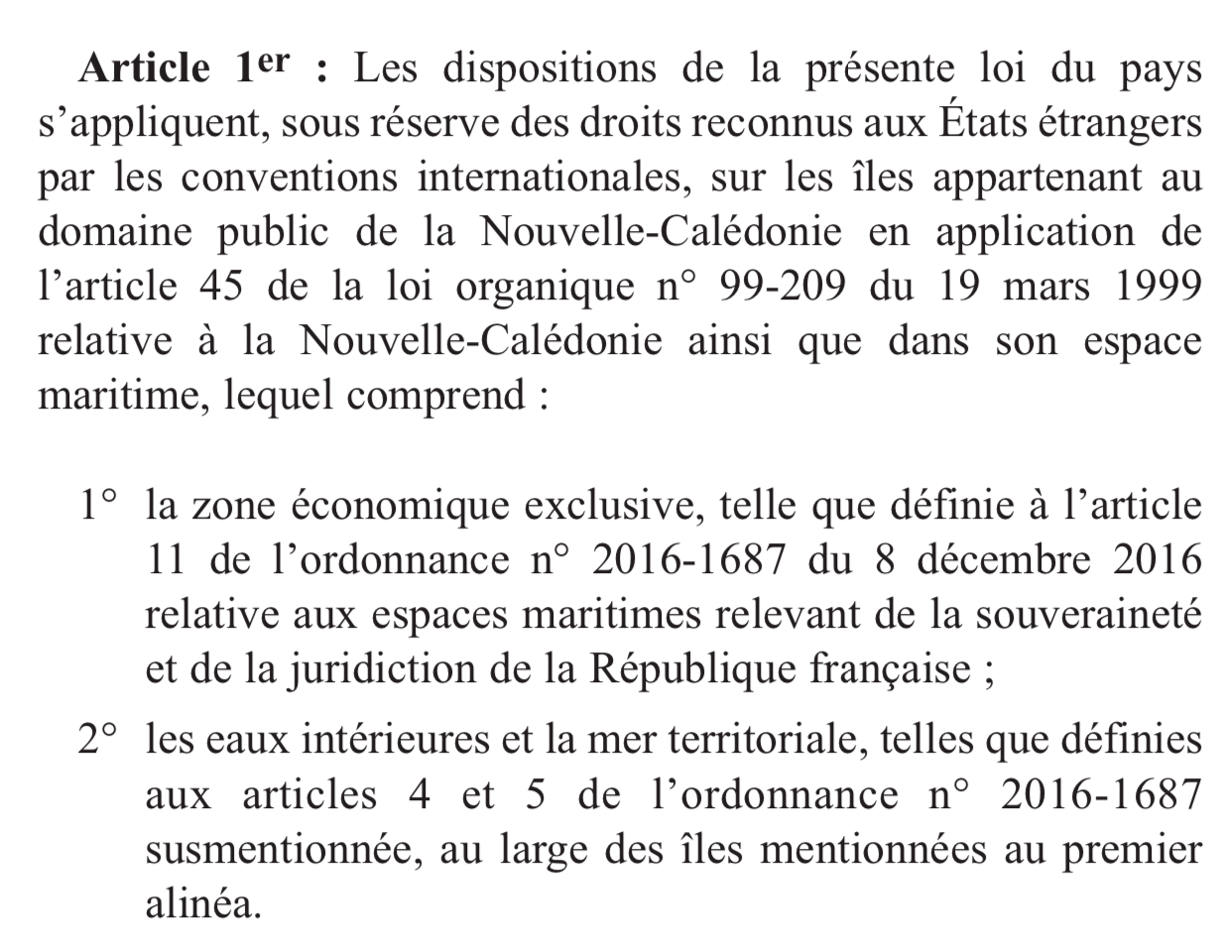
(II) Défis et pistes pour l’avenir
3. Superposition de différents régimes juridiques
=statut de la NC
=Régimes de la ZEE et de la mer territoriale
=Régulation des espaces classés en réserves + zones UNESCO

Slide 11
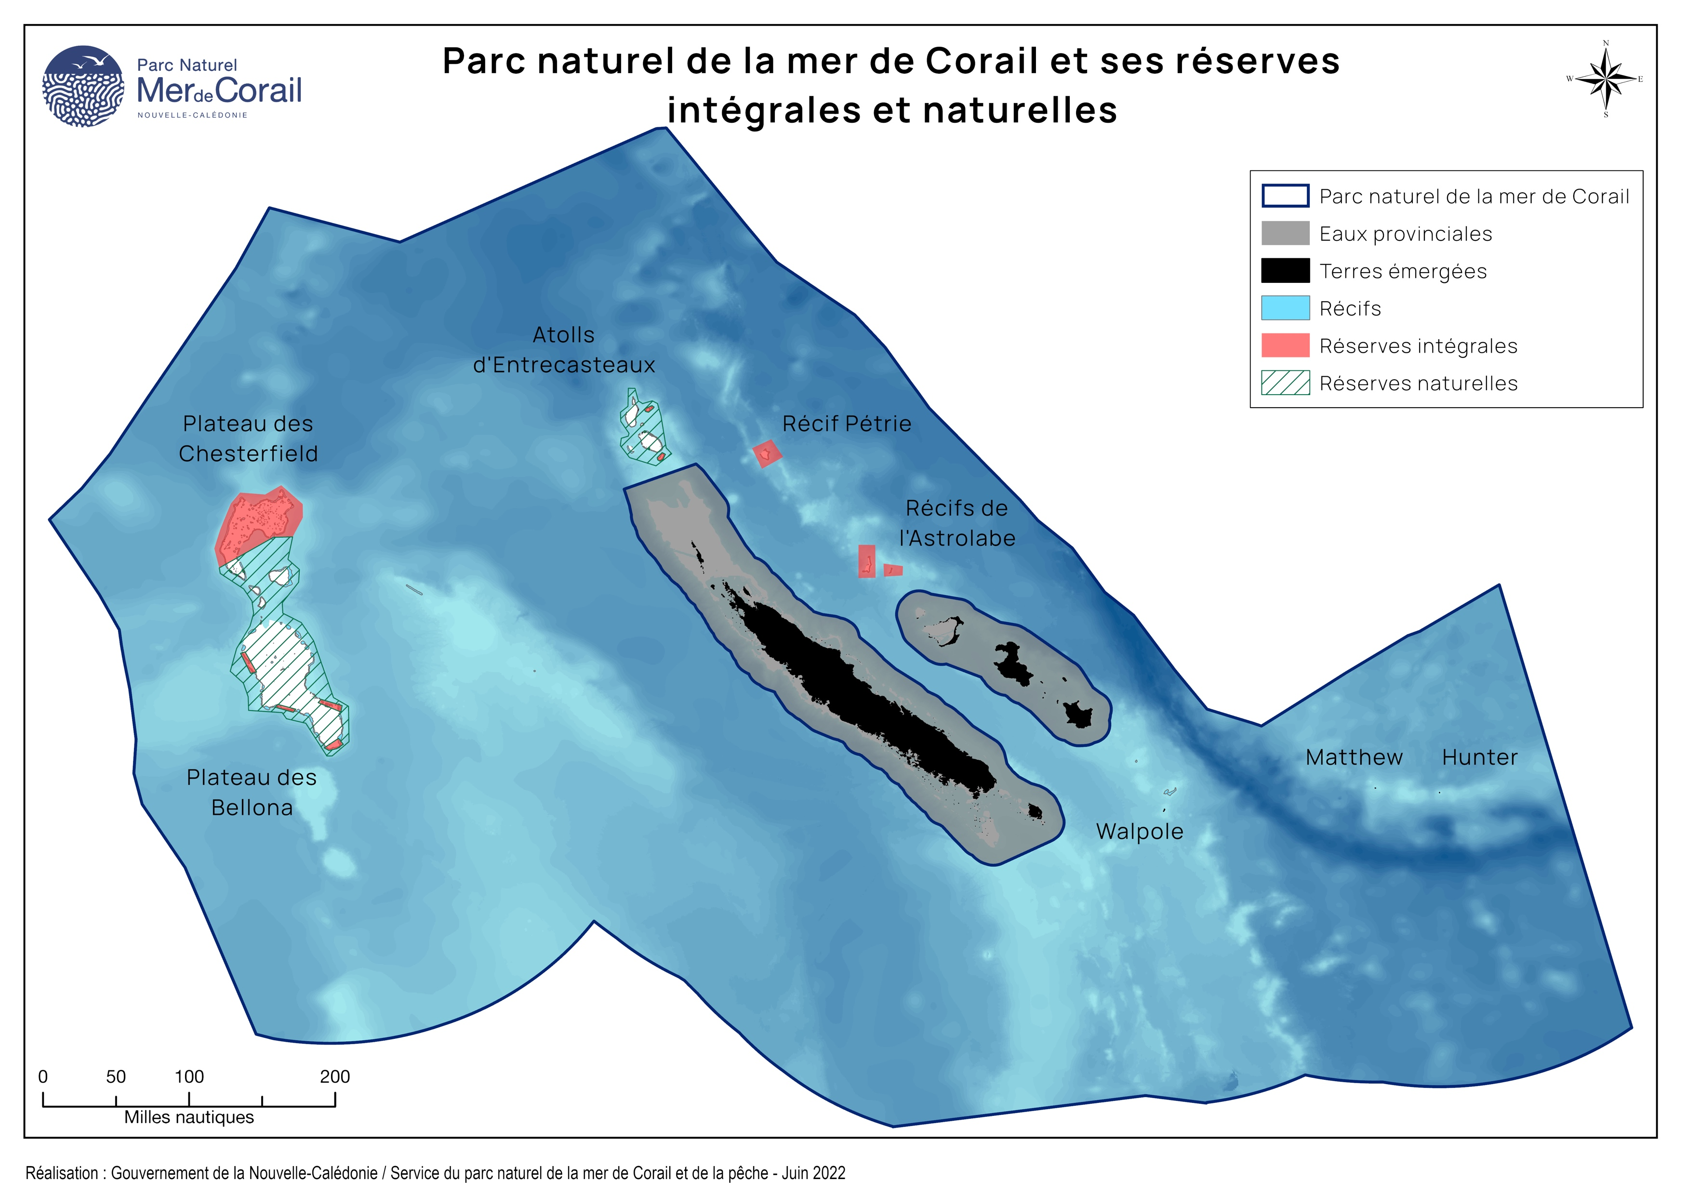
(II) Défis et pistes pour l’avenir

Slide 12
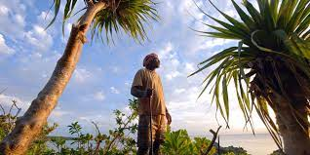
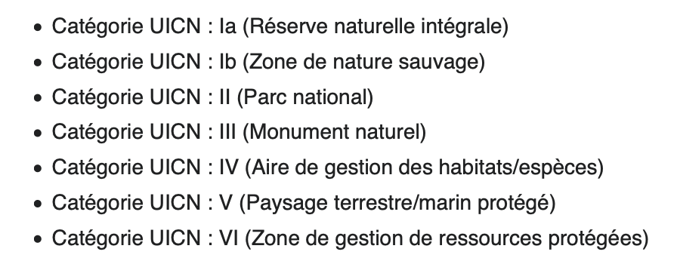
(II) Défis et pistes pour l’avenir
Pour l’avenir:
°Extension des zones de protection niveau 1 IUCN
°Prise en compte des valeurs autochtones dans la protection normative

Slide 13
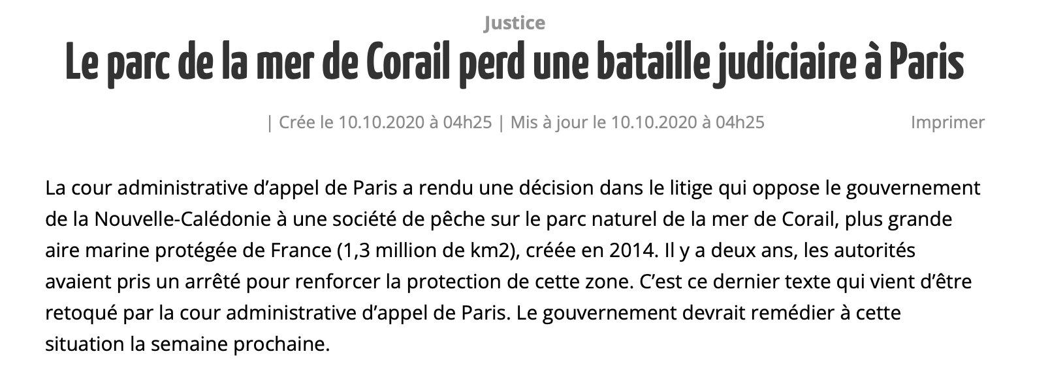
(II) Défis et pistes pour l’avenir
Défis d’intégration des différents acteurs

Slide 14
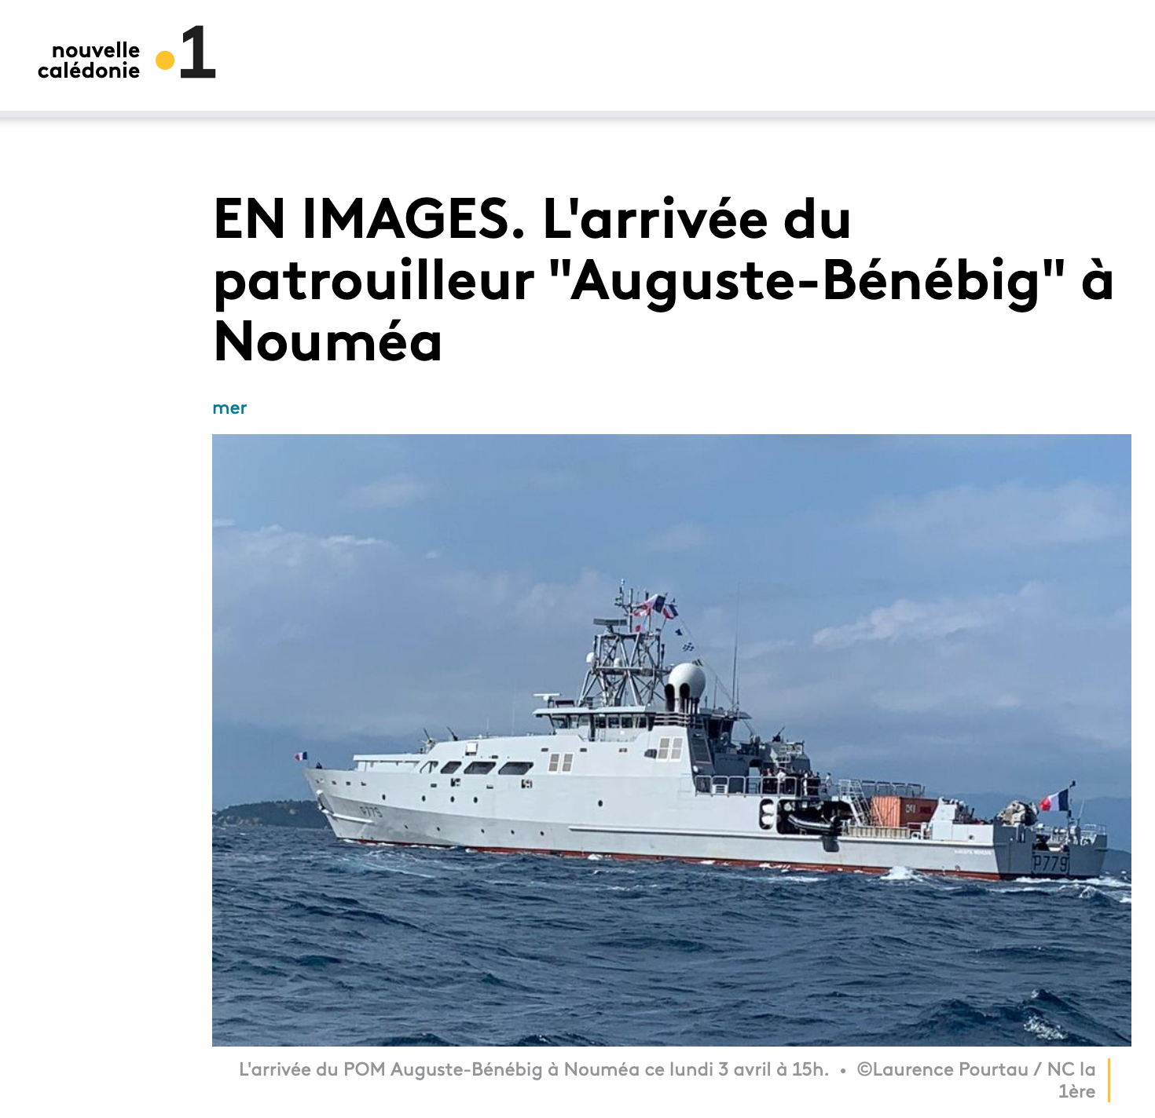
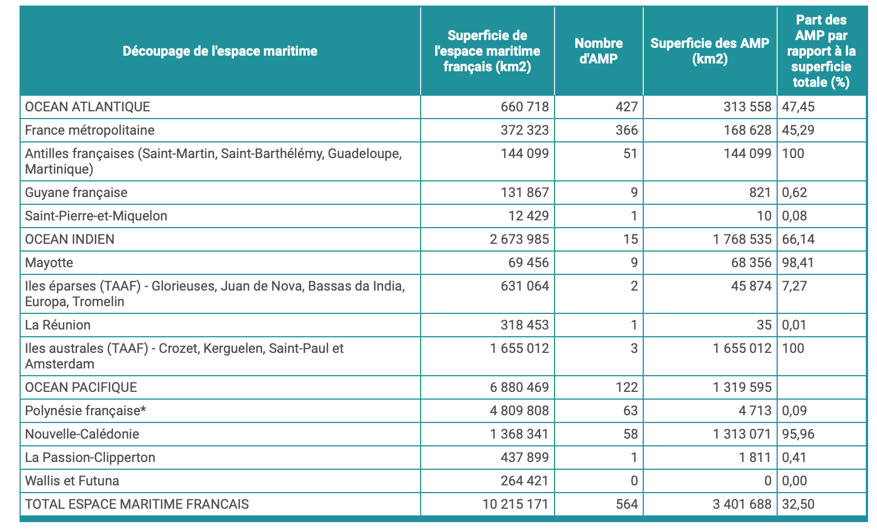
(II) Défis et pistes pour l’avenir
Défis liés au contrôle et à la surveillance

Slide 15
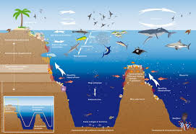
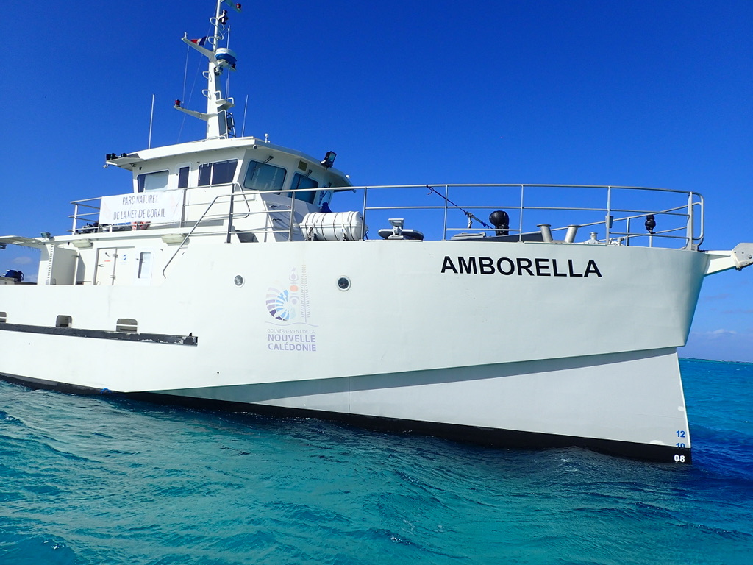
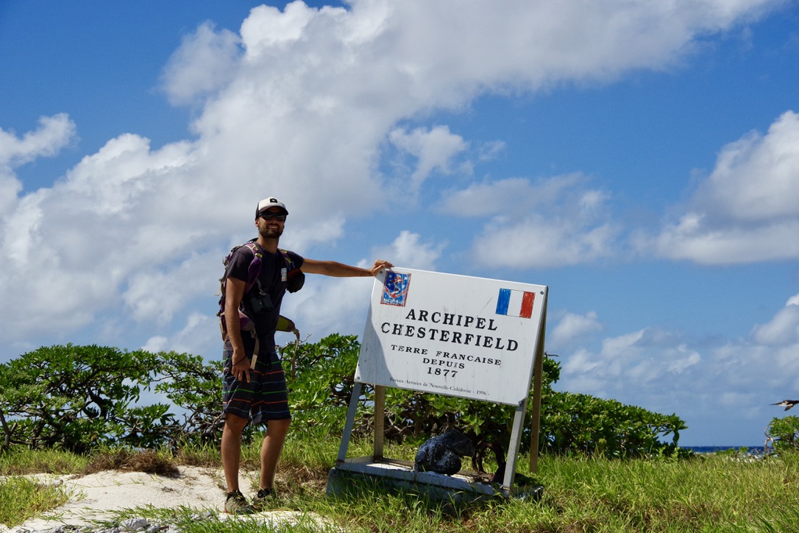
(II) Défis et pistes pour l’avenir
Défis de la connaissance

Slide 16
Merci!
Géraldine Giraudeau
Agrégée des Facultés de droit, Professeure de droit public, Paris-Saclay (UVSQ)
Membre du VIP et associée du Larje
Secrétaire du Comité scientifique du Parc naturel de la mer de Corail
geraldine.giraudeau@uvsq.fr

